Slide 1
DB User
ID
LOGIN
PW
PW찾기
거래처 회원가입

Slide 2
회원가입
거래처회원가입 Dialog
DB Account
아이디
비밀번호
비밀번호확인
업체명
연락처
주소
우편번호검색
상세주소
가입
취소

Slide 3
PW찾기 Dialog
DB user
찾기
아이디
코드
비밀번호

Slide 4
메뉴
거래처검색
V
테이블
코드
업체명
연락처
주소
등급
허가여부
아이디
업체명
비밀번호
연락처
거래처관리
확인
코드
등급
허가여부
주소
우편번호검색
상세주소
관리자용 거래처관리 Stage
DB Account
추가,수정,삭제,허가
거래처등록
선택삭제
수정

Slide 5
메뉴
사원검색
V
테이블
코드
이름
연락처
주소
등급
재직여부
아이디
이름
비밀번호
연락처
사원관리
확인
코드
등급
재직여부
주소
우편번호검색
상세주소
사진
삽입
관리자용 사원관리 Stage
DB Sales
추가,수정,삭제,허가
사원등록
선택삭제
수정

Slide 6
메뉴
제품검색
V
테이블
코드
이름
업체명
원가
정가
허가여부
코드
이름
제품관리
거래처명
거래처명 자동
분류
분류추가
허가여부
원가
정가
에러메세지
사진
삽입
관리자용 제품관리 Stage
DB Product
추가,수정,삭제,허가
제품등록
선택삭제
수정

Slide 7
대분류
소분류
추가
취소
관리자용 제품분류추가 Dialog
DB MidClass, BigClass

Slide 8
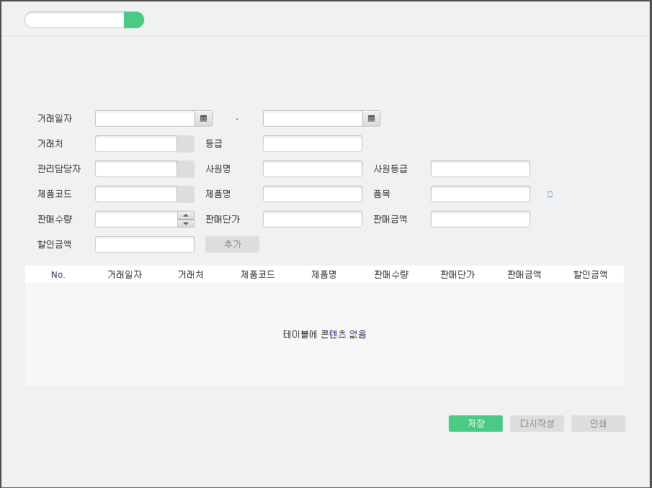
거래내역추가
관리자용 거래추가 Stage
DB Record
다중추가

Slide 9
필터
검색
거래내역관리
거래번호
수정
삭제
관리자용 거래내역관리 Stage
DB Record
수정,검색,삭제

Slide 10
관리자메뉴
통계는
View를 통해서 만든다
사원 통계
거래처 통계
거래내역관리(허가,추가,수정,검색,삭제) LIST
제품 통계
사원메뉴
사원 개인정보 수정
거래추가(발주)
거래처메뉴
거래처 개인정보 수정

